Slide 1
Tin học trong kỹ thuật - TNUT
TS. Nguyễn Văn Huy, BM Công nghệ thông tin
Khoa Điện tử - Trường ĐH Kỹ thuật công nghiệp
ĐH Thái Nguyên
https://github.com/huynguyen82/C-4TNUT
https://www.youtube.com/playlist?list=PL-fn5xiTAlKYejMxbxp3w8V6iOxLI31sP

Slide 2
Stt | Nội dung | CĐR học phần
1 | Chương 0: Cách sử dụng Word, Excel, Powerpoint | G1.1, G2.1
2 | Chương 1: Mở đầu | G1.2
3 | Chương 2: Các thành phần, các kiểu dữ liệu cơ bản và các phép toán | G1.2
4 | Chương 3: Các thao tác nhập xuất dữ liệu | G1.2
5 | Chương 4: Các cấu trúc điều khiển | G1.2
6 | Chương 5: Hàm trong C++ | G1.2, G2.2, G2.3, G3.1,
7 | Chương 6: Các kiểu dữ liệu có cấu trúc | G1.2, G2.2, G2.3

Slide 3
Phần mềm thử nghiệm code c++
Google colab: https://github.com/huynguyen82/C-4TNUT/blob/main/Ch%E1%BA%A1y_c%2B%2B%20tr%C3%AAn%20GoogleColab.ipynb
Dev C++: https://sourceforge.net/projects/orwelldevcpp/
Cách dùng?

Slide 4
III. Xuất nhập trong C+++
Xuất nhập cơ bản
Nhập dữ liệu từ bàn phím: cin>>
Xuất dữ liệu ra màn hình: cout<<
Xuất nhập qua file: https://codelearn.io/sharing/su-dung-file-sieu-co-ban-voi-cpp

Slide 5
IV. Câu lệnh điều khiển
Câu lệnh có điều kiện?
Khái niệm và khi nào dùng?
Câu lệnh lặp
Khái niệm và khi nào dùng

Slide 7
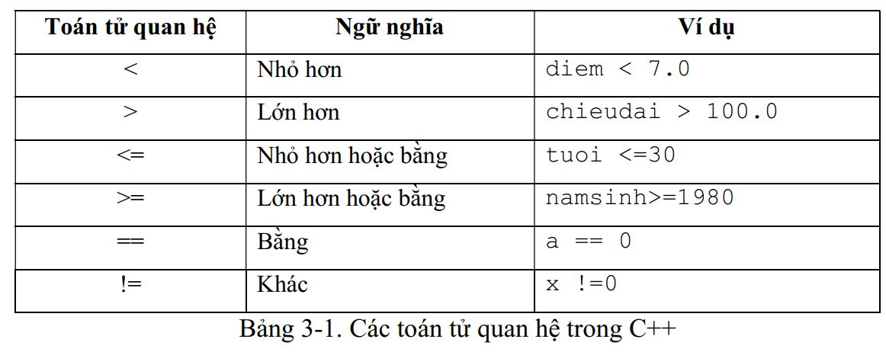
IV. Câu lệnh điều khiển
Các toán tử logic thường dùng với các câu lệnh điều khiển

Slide 8
IV. Câu lệnh điều khiển iv.1. Câu lệnh có điều kiện
4.1.1 Câu lệnh rẽ nhánh IF-ELSE
Để làm gì?
Cú pháp dạng lệnh đơn
if (<điều kiện>) [câu lệnh]; [else [câu lệnh];]
Cú pháp dạng nhiều lệnh => cần đưa vào {} để gom lại thành 1 khối.
if(<điều_kiên>) {[câu lệnh;]} [else {[câu lệnh;]}

Slide 9
IV. Câu lệnh điều khiển iv.1. Câu lệnh có điều kiện
VD về if-else

Slide 10
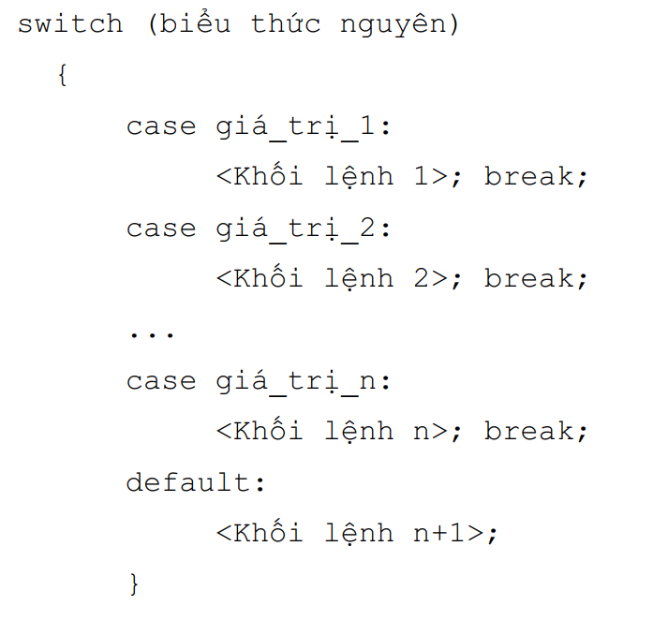
IV. Câu lệnh điều khiển iv.1. Câu lệnh có điều kiện
4.1.2. Câu lệnh rẽ nhánh với nhiều điều kiện dạng hằng số: switch

Slide 11
IV. Câu lệnh điều khiển iv.1. Câu lệnh có điều kiện
VD về switch

Slide 12
IV. Câu lệnh điều khiển iv.2. Câu lệnh lặp
Khái niệm:
Con người: Có những việc hàng ngày thực hiện lại, chỉ khác nguyên liệu đầu vào => Như ăn, vệ sinh cá nhân, đi bộ, gọi điện hỏi thăm người thân,…
Máy tính: Những việc lặp lại nhiều lần nhưng cùng dạng lệnh, cùng nhiệm vụ, ..

Slide 13
IV. Câu lệnh điều khiển iv.2. Câu lệnh lặp
Có 3 loại vòng lặp trong c++
Lặp với số lần biết trước n
Khi điều kiện còn đúng thì lặp lại nhiệm vụ.
Thực hiện 1 nhiệm vụ cho đến khi điều kiện sai.

Slide 14
IV. Câu lệnh điều khiển iv.2. Câu lệnh lặp

